Slide 1
just-training.eu
Interagire in sicurezza in un ambiente digitale
Partner: IWS

Slide 2
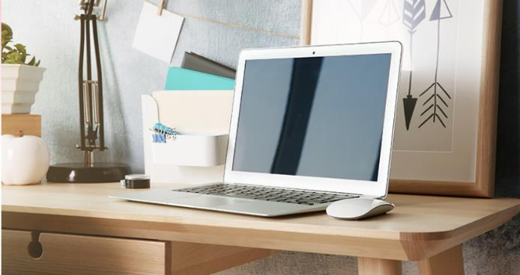
Risultati dell’apprendimento
Alla fine di questo modulo dovrai:
acquisire familiarità con la sicurezza informatica e comprendere gli strumenti di utilità di base (VPN, Antimalware, app cloud)
sviluppate la vostra responsabilità in relazione alle netiquette
capire come mantenere la privacy durante la condivisione di contenuti online

Slide 3
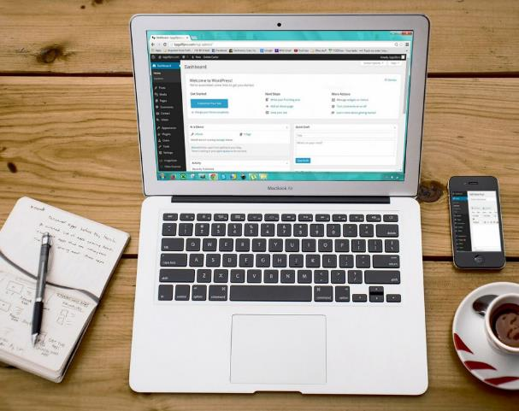
Indice
Suggerimenti e trucchi per la sicurezza informatica
Introduzione
Tieniti aggiornato
Usa il backup!
Passwords and authentications a più fattori.
Pratiche sicure
Salvaguardare la tua privacy
Guarda le tue netiquette
Strumenti per migliorare la sicurezza delle ICT
VPNs
Antimalware
The Cloud

Slide 4
1.1 Suggerimenti e trucchi per la sicurezza informatica
Viviamo in un mondo sempre più interconnesso. Ciò comprende il sentire il bisogno di condividere il meglio del nostro ultimo viaggio nella nostra cerchia di Instagram, o spostare l'argomento dal tempo libero al lavoro, ogni chiamata o scambio di e-mail a cui partecipiamo durante la nostra vita educativa e/o lavorativa.
Inconsapevolmente, questi scambi di informazioni contengono moltissimi dati su di noi, spesso sensibili, che possono essere rubati e raccolti da persone che vogliono approfittarne illegalmente.
Ecco perché avere protocolli di sicurezza informatica o solo pratiche (che non significa solo installare un antivirus e poi smetterla di preoccuparsene) è fondamentale per la nostra vita online.

Slide 5
1.2 Suggerimenti e trucchi per la sicurezza informatica: tieniti aggiornato
I nostri dispositivi di solito ci infastidiscono con scomode notifiche di "nuovo aggiornamento software". Nonostante a volte non cambino nulla a prima vista, questi aggiornamenti sono molto utili, in quanto correggono bug scoperti di recente e problemi di sicurezza che potrebbero rappresentare un rischio per i nostri dispositivi e le informazioni che contengono
Tuttavia, questi aggiornamenti software potrebbero essere di breve durata poiché gli hacker sono sempre alla ricerca di vulnerabilità del software, il che sottolinea l'importanza di mantenere aggiornati i nostri dispositivi.

Slide 6
1.3 Suggerimenti e trucchi per la sicurezza informatica: usa il backup!
Mantenere una copia separata e aggiuntiva dei tuoi file è una scommessa sicura quando, nonostante i nostri sforzi, accade il peggio e i file vengono danneggiati o il nostro sistema subisce un attacco informatico. Per evitarlo, i nostri file possono essere archiviati in modo sicuro in un'unità esterna e/o in applicazioni cloud online.
Contrariamente a quanto si crede, le versioni di backup dovrebbero essere create durante il processo di elaborazione e non solo una volta terminato il file. In questo modo puoi facilmente tornare indietro alle iterazioni precedenti del file nel caso qualcosa vada storto durante la bozza.

Slide 7
1.4 Suggerimenti e trucchi per la sicurezza informatica: Passwords e autenticazione a piu’ fattori
Spesso trascurate, le password sono una parte vitale della sicurezza informatica. Nonostante la seccatura di ricordarle e introdurle con caratteri perfetti, le password lunghe con il maggior numero possibile di caratteri sono un must. Inutile dire che usare la tua data di nascita (e simili) non è un'opzione.
Inoltre, a causa delle frequenti violazioni della sicurezza, le password possono essere facilmente compromesse, quindi conserva password diverse su ogni dispositivo o account e ricordati di cambiarle regolarmente!
L'autenticazione a più fattori è un sistema che rende più difficile per i criminali informatici richiedendo credenziali aggiuntive oltre alla password per accedere al tuo account, ad esempio un codice SMS, una chiamata o l'utilizzo di un'app specifica.

Slide 8
2.1 Pratiche sicure: Salvaguarda la tua privacy!
Tendiamo ad associare la sicurezza informatica agli hacker che utilizzano strumenti all'avanguardia per entrare nei nostri account. La verità è che la maggior parte del loro successo deriva dalla ricerca su Google e dalla raccolta di "informazioni pubbliche" da social media, blog e forum.
In questo modo, se ci piace utilizzare per le nostre password una combinazione di nome del nostro animale domestico, cognome della madre, numero di porta, ecc., è questione di tempo prima che un hacker riesca a raccogliere tutto qua e là, ricombinarlo e violare In. Riconsidera cosa significa per te "informazioni private".
Torna indietro sulla tua sequenza temporale, cerca eventuali immagini della tua carta d'identità/carta di credito/documenti personali (potrebbero essere saluti, apprezzamenti o post fittizi) ed eliminale. Inoltre, presta attenzione a tutti i profili con troppe informazioni personali non necessarie.
Ricorda: se non vuoi che nessuna informazione venga vista da estranei, non pubblicarla!

Slide 9
2.2 Pratiche sicure : guarda le tue netiquette (1)
Le “netiquette” sono un insieme di regole di cortesia progettate per facilitare la convivenza online, proprio come abbiamo convenzioni sociali per il mondo offline come salutare, salutare e dire "per favore".
Inoltre, come nella vita reale, tieni presente che questo codice di condotta non è immutabile e dipende dal contesto. Un buon esempio di ciò è l'insieme di regole solitamente appiccicose pubblicate su gruppi o forum di Facebook.
Le regole originali della “netiquette” di Virginia Shea (1994) sono ancora valide con alcuni aggiornamenti, come nel seguente esempio:

Slide 10
2.3 Pratiche sicure: Guarda le tue netiquette (2)
Evita di utilizzare le comunità online come sostituti di Google– Fondamentalmente, prova a cercare post / thread precedenti che hanno già risposto al problema.
Limita l'uso di segni di punteggiatura extra, abbreviazioni, emoji, lettere maiuscole e ortografie alternative– C0Z N0B0DY wantz T0 R3AD MESSAG3S L1KE th1s, rite???? 😃😃😃
Non inviare spam ai tuoi prodotti o servizi– Di solito ci sono spazi separati e specifici per questo. Se non riesci a vederli, non sei nel posto giusto.
Non mandare informazioni personali e private– cf. la sezione precedente!
Dai agli autori il dovuto merito– Non solo dal punto di vista legale, ma anche perché, mentre le persone odiano essere plagiate, amano vedere condiviso il proprio lavoro.

Slide 11
3.1 Strumenti per migliorare la sicurezza della ICT: VPNs
Non tutto si riduce a misure, regole e abitudini. Fortunatamente, esistono molti strumenti progettati per combattere le minacce informatiche, come VPN, anti malware e applicazioni cloud.
Le VPN sono filtri che mascherano la tua identità online e criptano i tuoi dati. Lo fanno connettendosi a un server privato che rimescola i tuoi dati, bloccandone l'accesso esterno e rendendoli illeggibili in caso di furto.
Inoltre, la maggior parte delle VPN ha server in diversi paesi, il che significa che abbiamo molte opzioni per camuffare il nostro IP come straniero e accedere a contenuti geo-bloccati non disponibili nel nostro paese:
e sono due opzioni a prezzo ragionevole che ci permettono di navigare in modo sicuro.
Inoltre, e offrono anche piani gratuiti interessanti e affidabili.

Slide 12
3.2 Strumenti per migliorare la sicurezza della ICT: Antimalware
Nonostante sia comunemente chiamato "Antivirus", il software Antimalware è progettato per rilevare, mettere in quarantena ed eliminare qualsiasi minaccia informatica, non solo virus.
Mentre i virus sono progettati per replicarsi e causare il malfunzionamento dei dispositivi, malware è un termine generico per qualsiasi tipo di software dannoso che diffonde spam e pubblicità e ruba informazioni e password (e potrebbe persino chiedere un riscatto!).
Al giorno d'oggi, è vero che la maggior parte dei software antimalware ha un'app antivirus e viceversa, con una vasta gamma di funzionalità e modalità:
Come da opzioni a pagamento, , e spicca
Cosa c’ è ancora, la versione gratuita di e che offre un servizio di primo ordine!

Slide 13
3.3 Strumenti per migliorare la sicurezza della ICT : Il Cloud
Il “Cloud" è un servizio di hosting online che consente agli utenti di caricare, modificare, archiviare e condividere i propri file.
L'archiviazione dei file online in server privati ​​salvaguarda tali file da qualsiasi attacco o danneggiamento locale, oltre a prevenire problemi con i dischi rigidi fisici come mancanza di spazio, perdite o deterioramento.
Nonostante il suo nome, il “Cloud" non è un'entità univoca, ma ogni provider ha il proprio ed è per questo che ci sono diverse opzioni:
Un'opzione popolare nonostante il passaggio a piani a pagamento, DROPBOX offre un piano gratuito da 2 GB.
Con 5 GB e 15 GB rispettivamente, Microsoft’s e offre l’integrazione piena nei loro ambienti.
Infine, sebbene utilizzato principalmente per la condivisione di file, consente agli utenti gratuiti di archiviare fino a 20 GB

Slide 14
Riassumendo
Cybersecurity
Privacy
I protocolli sono importanti quanto le applicazioni
Presta molta attenzione a ciò che condividi online.
Responsabilità
Strumenti di utilità
Netiquette e il buon senso sono particolarmente importanti
Includono VPN, Antimalware e app cloud

Slide 15
just-training.eu
Grazie!

